Slide 1
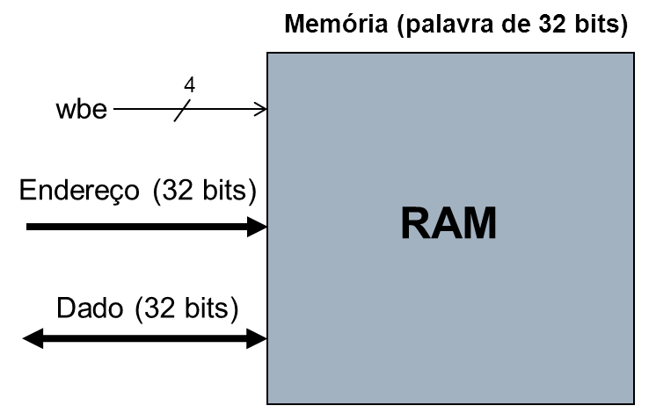
Arquitetura MIPS
Processador x Memória
Memórias são endereçadas a palavra (word addressing)
O endereço presente no barramento de endereços refere-se a uma palavra da memória (linha)
Memórias com palavras maiores que 1 byte, comumente apresentam uma entrada de controle de escrita para cada byte da palavra
Isso permite alterar bytes individuais em uma palavra
Write Byte Enable

Slide 2
Arquitetura MIPS
Processador x Memória
Exemplo: escrita de palavra (word)
Word address
Write Byte Enable
Memória (palavra de 32 bits)
4
. . .
. . .
. . .
. . .
wbe
B27
B26
B25
B24
6
B23
B22
B21
B20
5
Endereço (32 bits)
B19
B18
B17
B16
4
0x00000003
B15
B14
B13
B12
3
Dado (32 bits)
B11
B10
B9
B8
2
B7
B6
B5
B4
1
0x11223344
B3
B2
B1
B0
0

Slide 3
Arquitetura MIPS
Processador x Memória
Exemplo: escrita de palavra (word)
Word address
Write Byte Enable
Memória (palavra de 32 bits)
4
. . .
. . .
. . .
. . .
wbe
B27
B26
B25
B24
6
1111
B23
B22
B21
B20
5
Endereço (32 bits)
B19
B18
B17
B16
4
0x00000003
B15
B14
B13
B12
3
Dado (32 bits)
B11
B10
B9
B8
2
B7
B6
B5
B4
1
0x11223344
B3
B2
B1
B0
0

Slide 4
Arquitetura MIPS
Processador x Memória
Exemplo: escrita de palavra (word)
Word address
Write Byte Enable
Memória (palavra de 32 bits)
4
. . .
. . .
. . .
. . .
wbe
B27
B26
B25
B24
6
1111
B23
B22
B21
B20
5
Endereço (32 bits)
B19
B18
B17
B16
4
0x00000003
11
22
33
44
3
Dado (32 bits)
B11
B10
B9
B8
2
B7
B6
B5
B4
1
0x11223344
B3
B2
B1
B0
0

Slide 5
Arquitetura MIPS
Processador x Memória
Exemplo: escrita de meia-palavra (half-word)
Parte menos significativa
Word address
Write Byte Enable
Memória (palavra de 32 bits)
4
. . .
. . .
. . .
. . .
wbe
B27
B26
B25
B24
6
0011
B23
B22
B21
B20
5
Endereço (32 bits)
B19
B18
B17
B16
4
0x00000003
11
22
33
44
3
Dado (32 bits)
B11
B10
B9
B8
2
B7
B6
B5
B4
1
0xAABBCCDD
B3
B2
B1
B0
0

Slide 6
Arquitetura MIPS
Processador x Memória
Exemplo: escrita de meia-palavra (half-word)
Parte menos significativa
Word address
Write Byte Enable
Memória (palavra de 32 bits)
4
. . .
. . .
. . .
. . .
wbe
B27
B26
B25
B24
6
0011
B23
B22
B21
B20
5
Endereço (32 bits)
B19
B18
B17
B16
4
0x00000003
11
22
CC
DD
3
Dado (32 bits)
B11
B10
B9
B8
2
B7
B6
B5
B4
1
0xAABBCCDD
B3
B2
B1
B0
0

Slide 7
Arquitetura MIPS
Processador x Memória
Exemplo: escrita de meia-palavra (half-word)
Parte mais significativa
Word address
Write Byte Enable
Memória (palavra de 32 bits)
4
. . .
. . .
. . .
. . .
wbe
B27
B26
B25
B24
6
1100
B23
B22
B21
B20
5
Endereço (32 bits)
B19
B18
B17
B16
4
0x00000003
11
22
CC
DD
3
Dado (32 bits)
B11
B10
B9
B8
2
B7
B6
B5
B4
1
0xAABBCCDD
B3
B2
B1
B0
0

Slide 8
Arquitetura MIPS
Processador x Memória
Exemplo: escrita de meia-palavra (half-word)
Parte mais significativa
Word address
Write Byte Enable
Memória (palavra de 32 bits)
4
. . .
. . .
. . .
. . .
wbe
B27
B26
B25
B24
6
1100
B23
B22
B21
B20
5
Endereço (32 bits)
B19
B18
B17
B16
4
0x00000003
AA
BB
CC
DD
3
Dado (32 bits)
B11
B10
B9
B8
2
B7
B6
B5
B4
1
0xAABBCCDD
B3
B2
B1
B0
0

Slide 9
Arquitetura MIPS
Processador x Memória
Exemplo: escrita de um byte
Word address
Write Byte Enable
Memória (palavra de 32 bits)
4
. . .
. . .
. . .
. . .
wbe
B27
B26
B25
B24
6
0100
B23
B22
B21
B20
5
Endereço (32 bits)
B19
B18
B17
B16
4
0x00000003
AA
BB
CC
DD
3
Dado (32 bits)
B11
B10
B9
B8
2
B7
B6
B5
B4
1
0x55667788
B3
B2
B1
B0
0

Slide 10
Arquitetura MIPS
Processador x Memória
Exemplo: escrita de um byte
Pode ser implementada a partir de 4 memórias com palavras de 1 byte
Word address
Write Byte Enable
Memória (palavra de 32 bits)
4
. . .
. . .
. . .
. . .
wbe
B27
B26
B25
B24
6
0100
B23
B22
B21
B20
5
Endereço (32 bits)
B19
B18
B17
B16
4
0x00000003
AA
66
CC
DD
3
Dado (32 bits)
B11
B10
B9
B8
2
B7
B6
B5
B4
1
0x55667788
B3
B2
B1
B0
0

Slide 11
Arquitetura MIPS
Processador x Memória
Exemplo: escrita de um byte
Pode ser implementada a partir de 4 memórias com palavras de 1 byte
Word address
Write Byte Enable
Memória (palavra de 32 bits)
4
. . .
. . .
. . .
. . .
wbe
B27
B26
B25
B24
6
0100
B23
B22
B21
B20
5
Endereço (32 bits)
B19
B18
B17
B16
4
0x00000003
AA
66
CC
DD
3
Dado (32 bits)
B11
B10
B9
B8
2
B7
B6
B5
B4
1
0x55667788
B3
B2
B1
B0
0
Byte0

Slide 12
Arquitetura MIPS
Processador x Memória
Exemplo: escrita de um byte
Pode ser implementada a partir de 4 memórias com palavras de 1 byte
Word address
Write Byte Enable
Memória (palavra de 32 bits)
4
. . .
. . .
. . .
. . .
wbe
B27
B26
B25
B24
6
0100
B23
B22
B21
B20
5
Endereço (32 bits)
B19
B18
B17
B16
4
0x00000003
AA
66
CC
DD
3
Dado (32 bits)
B11
B10
B9
B8
2
B7
B6
B5
B4
1
0x55667788
B3
B2
B1
B0
0
Byte1

Slide 13
Arquitetura MIPS
Processador x Memória
Exemplo: escrita de um byte
Pode ser implementada a partir de 4 memórias com palavras de 1 byte
Word address
Write Byte Enable
Memória (palavra de 32 bits)
4
. . .
. . .
. . .
. . .
wbe
B27
B26
B25
B24
6
0100
B23
B22
B21
B20
5
Endereço (32 bits)
B19
B18
B17
B16
4
0x00000003
AA
66
CC
DD
3
Dado (32 bits)
B11
B10
B9
B8
2
B7
B6
B5
B4
1
0x55667788
B3
B2
B1
B0
0
Byte2

Slide 14
Arquitetura MIPS
Processador x Memória
Exemplo: escrita de um byte
Pode ser implementada a partir de 4 memórias com palavras de 1 byte
Word address
Write Byte Enable
Memória (palavra de 32 bits)
4
. . .
. . .
. . .
. . .
wbe
B27
B26
B25
B24
6
0100
B23
B22
B21
B20
5
Endereço (32 bits)
B19
B18
B17
B16
4
0x00000003
AA
66
CC
DD
3
Dado (32 bits)
B11
B10
B9
B8
2
B7
B6
B5
B4
1
0x55667788
B3
B2
B1
B0
0
Byte3

Slide 15
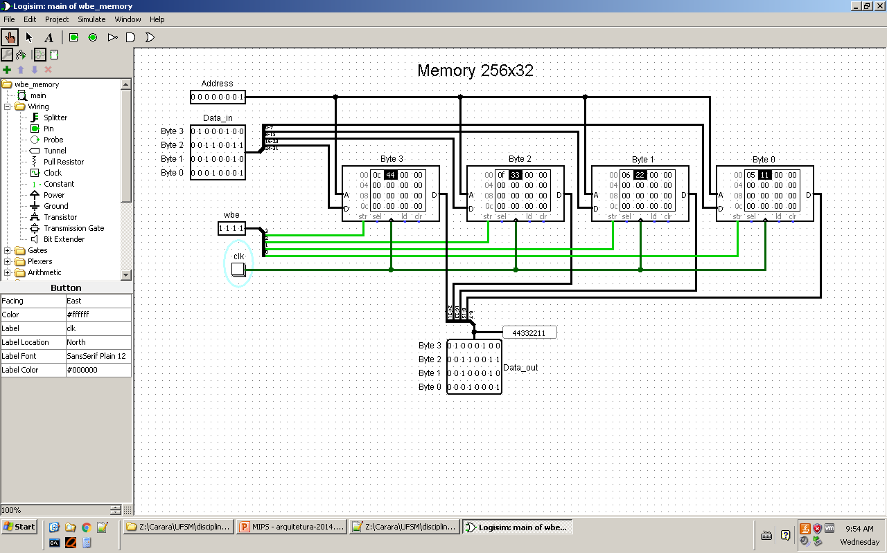
Arquitetura MIPS
Processador x Memória
Logisim

Slide 16
Arquitetura MIPS
Processador x Memória
Memória endereçada por palavra (word addressing)
MIPS endereça bytes (byte addressing)
Memória (palavra de 32 bits)
Word
address
wbe
4
. . .
. . .
. . .
. . .
B27
B26
B25
B24
0...0110₂
lw
B23
B22
B21
B20
0...0101₂
0...0000₂
Endereço (32 bits)
B19
B18
B17
B16
0...0100₂
MIPS
Byte address
Word address
B15
B14
B13
B12
0...0011₂
B11
B10
B9
B8
0...0010₂
Dado (32 bits)
B7
B6
B5
B4
0...0001₂
B3
B2
B1
B0
0...0000₂

Slide 17
Arquitetura MIPS
Processador x Memória
Memória endereçada por palavra (word addressing)
MIPS endereça bytes (byte addressing)
Memória (palavra de 32 bits)
Word
address
wbe
4
. . .
. . .
. . .
. . .
B27
B26
B25
B24
0...0110₂
lw
B23
B22
B21
B20
0...0101₂
0...0000₂
Endereço (32 bits)
B19
B18
B17
B16
0...0100₂
MIPS
Byte address
Word address
B15
B14
B13
B12
0...0011₂
B11
B10
B9
B8
0...0010₂
Dado (32 bits)
B7
B6
B5
B4
0...0001₂
B3
B2
B1
B0
0...0000₂

Slide 18
Arquitetura MIPS
Processador x Memória
Memória endereçada por palavra (word addressing)
MIPS endereça bytes (byte addressing)
Memória (palavra de 32 bits)
Word
address
wbe
4
. . .
. . .
. . .
. . .
B27
B26
B25
B24
0...0110₂
lw
B23
B22
B21
B20
0...0101₂
0...0100₂
Endereço (32 bits)
B19
B18
B17
B16
0...0100₂
MIPS
Byte address
Word address
B15
B14
B13
B12
0...0011₂
B11
B10
B9
B8
0...0010₂
Dado (32 bits)
B7
B6
B5
B4
0...0001₂
B3
B2
B1
B0
0...0000₂

Slide 19
Arquitetura MIPS
Processador x Memória
Memória endereçada por palavra (word addressing)
MIPS endereça bytes (byte addressing)
Memória (palavra de 32 bits)
Word
address
wbe
4
. . .
. . .
. . .
. . .
B27
B26
B25
B24
0...0110₂
lw
B23
B22
B21
B20
0...0101₂
0...0100₂
Endereço (32 bits)
B19
B18
B17
B16
0...0100₂
MIPS
Byte address
Word address
B15
B14
B13
B12
0...0011₂
B11
B10
B9
B8
0...0010₂
Dado (32 bits)
B7
B6
B5
B4
0...0001₂
B3
B2
B1
B0
0...0000₂

Slide 20
Arquitetura MIPS
Processador x Memória
Memória endereçada por palavra (word addressing)
MIPS endereça bytes (byte addressing)
Memória (palavra de 32 bits)
Word
address
wbe
4
. . .
. . .
. . .
. . .
B27
B26
B25
B24
0...0110₂
lw
B23
B22
B21
B20
0...0101₂
0...1000₂
Endereço (32 bits)
B19
B18
B17
B16
0...0100₂
MIPS
Byte address
Word address
B15
B14
B13
B12
0...0011₂
B11
B10
B9
B8
0...0010₂
Dado (32 bits)
B7
B6
B5
B4
0...0001₂
B3
B2
B1
B0
0...0000₂

Slide 21
Arquitetura MIPS
Processador x Memória
Memória endereçada por palavra (word addressing)
MIPS endereça bytes (byte addressing)
Como conectar os barramentos de endereço do MIPS e da memória ?
Memória (palavra de 32 bits)
Word
address
wbe
4
. . .
. . .
. . .
. . .
B27
B26
B25
B24
0...0110₂
lw
B23
B22
B21
B20
0...0101₂
0...1000₂
Endereço (32 bits)
B19
B18
B17
B16
0...0100₂
MIPS
Byte address
Word address
B15
B14
B13
B12
0...0011₂
B11
B10
B9
B8
0...0010₂
Dado (32 bits)
B7
B6
B5
B4
0...0001₂
B3
B2
B1
B0
0...0000₂

Slide 22
Arquitetura MIPS
Processador x Memória
Memória endereçada por palavra (word addressing)
MIPS endereça bytes (byte addressing)
Como conectar os barramentos de endereço do MIPS e da memória ?
Deslocar o barramento de endereços do MIPS dois bits para direita
Memória (palavra de 32 bits)
Word
address
wbe
4
. . .
. . .
. . .
. . .
B27
B26
B25
B24
0...0110₂
31
31
B23
B22
B21
B20
0...0101₂
. . .
Endereço
(32 bits)
. . .
B19
B18
B17
B16
0...0100₂
MIPS
B15
B14
B13
B12
0...0011₂
0
0
B11
B10
B9
B8
0...0010₂
Dado (32 bits)
B7
B6
B5
B4
0...0001₂
B3
B2
B1
B0
0...0000₂

Slide 23
Arquitetura MIPS
Processador x Memória
Memória endereçada por palavra (word addressing)
MIPS endereça bytes (byte addressing)
Como conectar os barramentos de endereço do MIPS e da memória ?
Deslocar o barramento de endereços do MIPS dois bits para direita
Memória (palavra de 32 bits)
Word
address
wbe
4
. . .
. . .
. . .
. . .
Endereço gerado pelo MIPS é dividido por 4
B27
B26
B25
B24
0...0110₂
0
31
B23
B22
B21
B20
0...0101₂
0
30
31
29
B19
B18
B17
B16
0...0100₂
. . .
. . .
MIPS
Endereço
B15
B14
B13
B12
0...0011₂
2
0
1
0
0...0100₂
B11
B10
B9
B8
0...0010₂
0
0
Dado (32 bits)
B7
B6
B5
B4
0...0001₂
B3
B2
B1
B0
0...0000₂

Slide 24
Arquitetura MIPS
Processador x Memória
Memória endereçada por palavra (word addressing)
MIPS endereça bytes (byte addressing)
Como conectar os barramentos de endereço do MIPS e da memória ?
Deslocar o barramento de endereços do MIPS dois bits para direita
Memória (palavra de 32 bits)
Word
address
wbe
4
. . .
. . .
. . .
. . .
Endereço gerado pelo MIPS é dividido por 4
B27
B26
B25
B24
0...0110₂
0
31
B23
B22
B21
B20
0...0101₂
0
30
31
29
B19
B18
B17
B16
0...0100₂
. . .
. . .
MIPS
Endereço
B15
B14
B13
B12
0...0011₂
2
0
1
0
0...0100₂
B11
B10
B9
B8
0...0010₂
0
0
Dado (32 bits)
B7
B6
B5
B4
0...0001₂
B3
B2
B1
B0
0...0000₂

Slide 25
Arquitetura MIPS
Processador x Memória
Memória endereçada por palavra (word addressing)
MIPS endereça bytes (byte addressing)
MIPS controla wbe dependendo da instrução de store utilizada e do endereço
sw → wbe = 1111₂
sh → wbe = 1100₂ ou 0011₂
sb → wbe = 0001₂ ou 0010₂ ou 0100₂ ou 1000₂
Memória (palavra de 32 bits)
Word
address
wbe
4
. . .
. . .
. . .
. . .
B27
B26
B25
B24
0...0110₂
0
31
B23
B22
B21
B20
0...0101₂
0
30
31
29
B19
B18
B17
B16
0...0100₂
. . .
. . .
MIPS
Endereço
B15
B14
B13
B12
0...0011₂
2
0
1
0
0...0100₂
B11
B10
B9
B8
0...0010₂
0
0
Dado (32 bits)
B7
B6
B5
B4
0...0001₂
B3
B2
B1
B0
0...0000₂

Slide 26
Arquitetura MIPS
Processador x Memória
Memória endereçada por palavra (word addressing)
MIPS endereça bytes (byte addressing)
Se a memória utilizada tiver um barramento de endereços de 32 bits, o MIPS só poderá utilizar ¼ da capacidade
Capacidade de endereçamento MIPS: 2³² bytes
Capacidade da memória: 2³² words (4* 2³² bytes)
Memória (palavra de 32 bits)
Word
address
wbe
4
. . .
. . .
. . .
. . .
B27
B26
B25
B24
0...0110₂
0
31
B23
B22
B21
B20
0...0101₂
0
30
31
29
B19
B18
B17
B16
0...0100₂
. . .
. . .
MIPS
Endereço
B15
B14
B13
B12
0...0011₂
2
0
1
0
0...0100₂
B11
B10
B9
B8
0...0010₂
0
0
Dado (32 bits)
B7
B6
B5
B4
0...0001₂
B3
B2
B1
B0
0...0000₂

Slide 27
Arquitetura MIPS
Processador x Memória
Memória endereçada por palavra (word addressing)
MIPS endereça bytes (byte addressing)
Capacidade de endereçamento MIPS: 2³² bytes
Capacidade da memória: 2³⁰ words (2³² bytes)
Casamento perfeito
Memória (palavra de 32 bits)
Word
address
wbe
4
. . .
. . .
. . .
. . .
B27
B26
B25
B24
0...0110₂
B23
B22
B21
B20
0...0101₂
31
29
B19
B18
B17
B16
0...0100₂
. . .
. . .
MIPS
Endereço
B15
B14
B13
B12
0...0011₂
2
0
1
0
0...0100₂
B11
B10
B9
B8
0...0010₂
0
0
Dado (32 bits)
B7
B6
B5
B4
0...0001₂
B3
B2
B1
B0
0...0000₂

Slide 28
Arquitetura MIPS
Ordenamento dos bytes na memória
Os bytes de uma palavras podem ser ordenados seguindo duas abordagens
Big-endian (e.g. Processadores da Motorola e IBM)
Little-endian (e.g. Processadores da Intel)
Exemplo: sw $t1, 0($0) (t1 = 0x12345678)
Big-endian
Little-endian
MIPS e ARM suportam uma ou outra abordagem, mas tipicamente usam little-endian (MARS)
B3
B2
B1
B0
Memória:
78
56
34
12
B3
B2
B1
B0
Memória:
12
34
56
78

Slide 29
Arquitetura MIPS
Sufixo u (unsigned) em algumas instruções
Comparação: sltu e sltiu
Comparação sem sinal (unsigned)
A comparação é feita considerando que todos números envolvidos são sem sinal (unsigned)
Aritméticas: addu, addiu e subu
O sufixo u serve para ignorar a ocorrência de overflow em complemento de 2 (signed)
Isso evita desvio para o tratamento de overflow em complemento de 2
O MIPS detecta apenas overflow em complemento de 2
O overflow unsigned deve ser detectado via software pelo programador

Slide 30
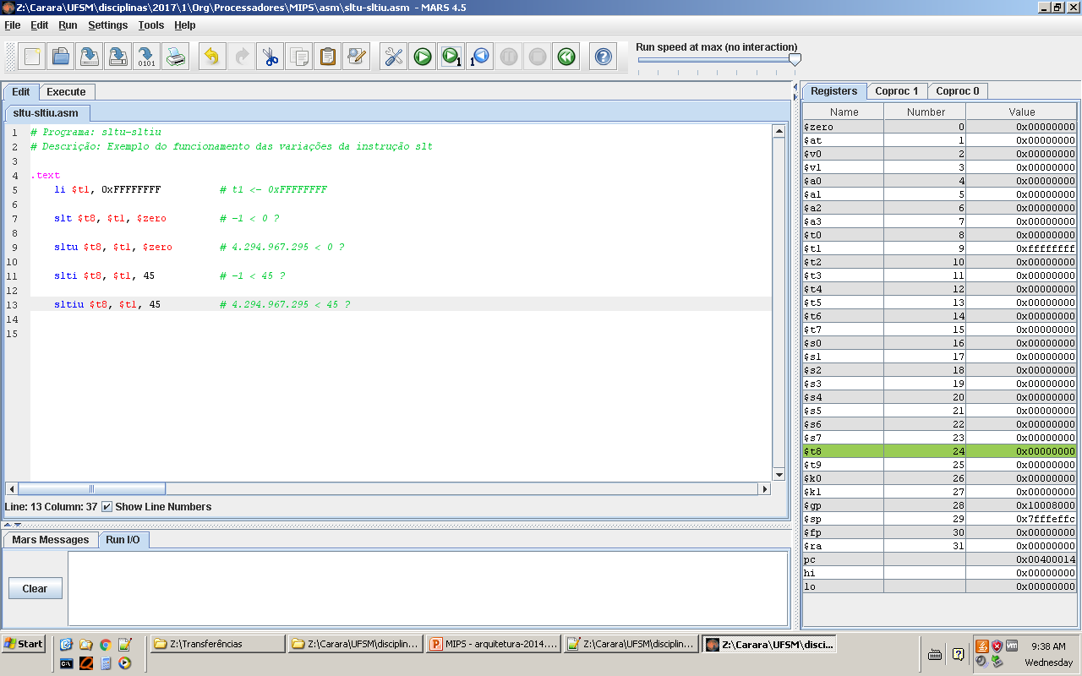
Arquitetura MIPS
SLT/SLTU – SLTI/SLTIU
MARS

Slide 31
Arquitetura MIPS
Arrays
Visto que os elementos estão em memória, o acesso é feito através de instruções do tipo load/store
A variação das instruções de acesso à memória utilizada depende do tamanho dos elementos do array
lw/sw para arrays de words (32 bits) signed/unsigned
Exemplo: int array[100]
lh/sh para arrays de half-words (16 bits) signed
Exemplo: short int array[100]
lhu/sh para arrays de half-words (16 bits) unsigned
Exemplo: unsigned short int array[100]
lb/sb para arrays de bytes 8 bits (8 bits) signed
Exemplo: char array[100]
lbu/sb para arrays de bytes 8 bits (8 bits) unsigned
Exemplo: unsigned char array[100]

Slide 32
Arquitetura MIPS
Arrays
Acesso a arrays de bytes (8 bits) unsigned
Exemplo: array_b[5] = array_b[3] + h
t0 = &array_b (t0 aponta o início do array)
t1 = h
lbu $t3, 3($t0) # t3 ← array_b[3]
add $t3, $t3, $t1 # $t3 ← array_b[3] + h
sb $t3, 5($t0) # array_b[5] ← array_b[3] + h
Deslocamento em bytes

Slide 33
Arquitetura MIPS
Arrays
Acesso a arrays de half-words (16 bits) signed
Exemplo: array_hw[5] = array_hw[3] + h
t0 = &array_hw (t0 aponta o início do array)
t1 = h
lh $t3, 6($t0) # t3 ← array_hw[3]
add $t3, $t3, $t1 # $t3 ← array_hw[3] + h
sh $t3, 10($t0) # array_hw[5] ← array_hw[3] + h
Deslocamento em bytes

Slide 34
Arquitetura MIPS
Arrays
Acesso a arrays de words (32 bits) sig/unsig
Exemplo: array_w[5] = array_w[3] + h
t0 = &array_w (t0 aponta o início do array)
t1 = h
lw $t3, 12($t0) # t3 ← array_w[3]
add $t3, $t3, $t1 # $t3 ← array_w[3] + h
sw $t3, 20($t0) # array_w[5] ← array_w[3] + h
Deslocamento em bytes

Slide 35
Arquitetura MIPS
Arrays
lh $t1, 32($t7) ?
lh $t1, 11($t7) ?
lb $t1, 30($t7) ?
lw $t1, 15($t7) ?
Endereços válidos (alinhamento)
Word: múltiplo de 4
Half-word: par
Byte: qualquer endereço
ok se valor em t7 é par
ok se valor em t7 é impar
ok sempre
ok se t7 + 15 é múltiplo de 4

Slide 36
Arquitetura MIPS
Arrays
Declaração no MARS
Array inicializado: int array[] = {15,32,54,63,7};
array .word 15 32 54 63 7
Array não inicializado: int array[5];
Utiliza-se a diretiva space
array .space 20
A diretiva space pode ser utilizada para reservar espaço na memória para qualquer tipo de dado (e.g. matriz, struct, ...)
Reserva 20 bytes para a variável array

Slide 37
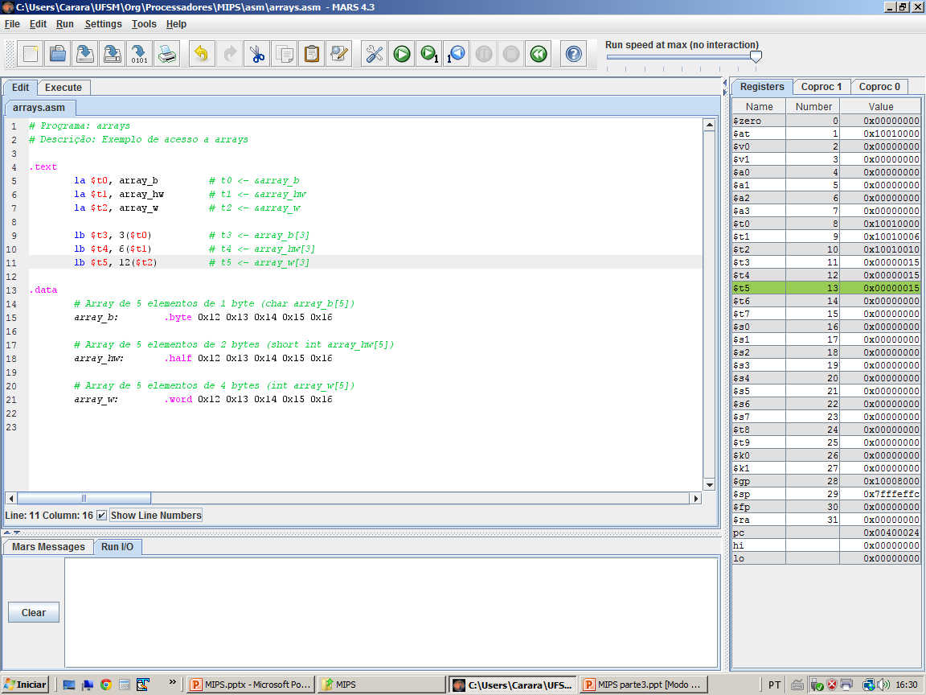
Arquitetura MIPS
Arrays
MARS

Slide 38
Arquitetura MIPS
Exercício 11: preencher array de inteiros com -1
Declarar todas variáveis
void main(){
int size = 5;
int array[5];
int i = 0;
while (i < size) {
array[i] = -1
i++;
}
}
Instrução/Sintaxe | Semelhantes
add rd, rs, rt | sub, and, or, xor, nor
addi rt, rs, imm | andi/ori/xori
lw rt, offset(rs) | lh, lb
sw rt, offset(rs) | sb, sh
beq rs, rt, label
bne rs, rt, label
j label | jal ($ra ← ret. addr.)
la rd

Slide 39
Arquitetura MIPS
Exercício 11: preencher array de inteiros com -1
# Declaração das variáveis
.data
size: .word 5
array: .space 20 # int array[5]
i: .word 0
void main(){
int size = 5;
int array[5];
int i = 0;
while (i < size) {
array[i] = -1
i++;
}
}

Slide 40
Arquitetura MIPS
Exercício 11: preencher array de inteiros com -1
.text
# Leitura de variáveis
la $t0, array # t0 ← &array
la $t1, size # t1 ← &size
lw $t1, 0($t1) # t1 ← size
la $t6, i # t6 ← &i
lw $t2, 0($t6) # t2 ← i
# t3: constante -1
addi $t3, $zero, -1 # t3 ← -1
void main(){
int size = 5;
int array[5];
int i = 0;
while (i < size) {
array[i] = -1
i++;
}
}
t0
array

Slide 41
Arquitetura MIPS
Exercício 11: preencher array de inteiros com -1
while:
slt $t8, $t2, $t1 # (i < size ?)
beq $t8, $zero, end # break if i >= size
sll $t7, $t2, 2 # t7 ← i * 4
add $t7, $t0, $t7 # t7 ← &array[i]
sw $t3, 0($t7) # array[i] ← -1
addi $t2, $t2, 1 # i++
j while
end:
sw $t2, 0($t6) # i ← t2
i < size ?
Variáveis signed
void main(){
int size = 5;
int array[5];
int i = 0;
while (i < size) {
array[i] = -1
i++;
}
}
i
Transforma i em deslocamento de int
t0
array

Slide 42
Arquitetura MIPS
Exercício 11: preencher array de short int com -1
while:
slt $t8, $t2, $t1 # (i < size ?)
beq $t8, $zero, end #
sll $t7, $t2, 1 # t7 ← i*2
add $t7, $t0, $t7 # t7 ← &array[i]
sh $t3, 0($t7) # array[i] ← t3
addi $t2, $t2, 1 # i++
j while
end:
sw $t2, 0($t6) # i ← t2
void main(){
int size = 5;
short int array[5];
int i = 0;
while (i < size ) {
array[i] = -1
i++;
}
}
Transforma i em deslocamento de short int
t0
array

Slide 43
Arquitetura MIPS
Exercício 11: preencher array de char com -1
while:
slt $t8, $t2, $t1 # (i < size ?)
beq $t8, $zero, end #
sll $t7, $t2, 1 # t7 ← i*2
add $t7, $t0, $t2 # t7 ← &array[i]
sb $t3, 0($t7) # array[i] ← t3
addi $t2, $t2, 1 # i++
j while
end:
sw $t2, 0($t6) # i ← t2
void main(){
int size = 5;
char array[5];
int i = 0;
while (i < size ) {
array[i] = -1
i++;
}
}
t0
array

Slide 44
Arquitetura MIPS
Exercício 12: Bubble sort
Ordenar array em ordem crescente usando o algoritmo bubble sort
void BubbleSort(int *array, int size) {
int i, j, temp;
int swap = 1;
while (swap == 1) {
swap = 0;
for(i = 0, j = 1; j < size; i++, j++)
if (array[i] > array[j]) {
temp = array[j];
array[j] = array[i];
array[i] = temp;
swap = 1;
}
}
}
Definir como variável apenas o array. Atenção ao tipo do array.
Utilizar registradores para as demais variáveis
slt ou sltu dependendo do tipo do array (signed/unsigned)
Escrever também uma versão considerando os elementos unsigned (unsigned int *array)
array = {5,-1,-3,2,4}

Slide 45
Arquitetura MIPS
Exercício 13: Insertion sort
Ordenar array em ordem crescente usando o algoritmo insertion sort
void InsertionSort(short int *array, int size) {
short int eleito;
int i,j;
for (i = 1; i < size; i++) {
eleito = array[i];
j = i - 1;
while (j >=0 && eleito < array[j]) {
array[j+1] = array[j];
j--;
}
array[j+1] = eleito;
}
}
Definir como variável apenas o array. Atenção ao tipo do array.
Utilizar registradores para as demais variáveis
Escrever também uma versão considerando os elementos unsigned (unsigned short int *array)
Atenção ao uso de lh e lhu
array = {5,-1,-3,2,4}

Slide 46
Arquitetura MIPS
Exercício 14: Selection sort
Ordenar array em ordem crescente usando o algoritmo selection sort
void SelectionSort(char *array, char size) {
char i, j, min, aux;
for (i = 0; i < (size-1); i++) {
min = i;
for (j = i + 1; j < size; j++)
if (array[j] < array[min])
min = j;
if (i != min) {
aux = array[i];
array[i] = array[min];
array[min] = aux;
}
}
}
Definir como variável apenas o array. Atenção ao tipo do array.
Utilizar registradores para as demais variáveis
Escrever também uma versão considerando os elementos unsigned (unsigned char *array)
Atenção ao uso de lb e lbu
array = {5,-1,-3,2,4}

